Slide 1

أوراق عمل استراتيجيات
درس آداب الزيارة
ب8 أملج

Slide 2
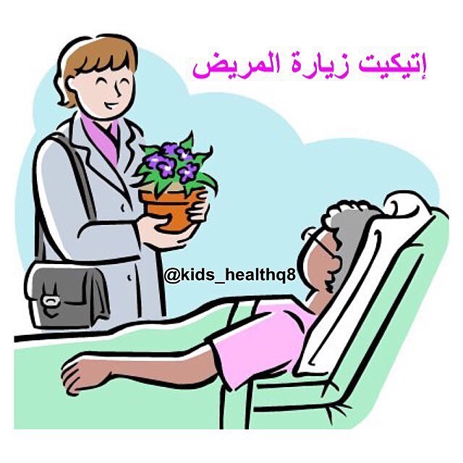
اسم المجموعة : ............................... الدرس : آداب الزيارة الإستراتيجية : فرز المفاهيم .
الهدف : تصنيف كلمات بحسب الظواهر الصوتية
الزمن : دقيقتين . آلية التنفيذ : ثنائي (4)
صغيرتي الفطنة بالتعاون مع أفراد مجموعتك
ابحثي عن الكلمات المطلوبة
ثم صنفيها في الجدول :
المهارة | الــلام القمرية | الــلام الشمسية | تــــاء مربوطة | هــــــاء مربوطة | تــــاء مفتوحة
الـكـلـمة | ............. | .............. | ........... | ........... | ............

Slide 3
اسم المجموعة : ............................... الدرس : آداب الزيارة الإستراتيجية : فرز المفاهيم .
الهدف : تصنيف كلمات بحسب الظواهر الصوتية
الزمن : دقيقتين . آلية التنفيذ : ثنائي (4)
صغيرتي الفطنة بالتعاون مع أفراد مجموعتك
ابحثي عن الكلمات المطلوبة
ثم صنفيها في الجدول :
المهارة | تنوين الضم | تنوين الفتح | كلمة بها شدة | كلمة بها ألف لينة | كلمة بها مد الألف | كلمة بها مد الياء
الـكـلـمة | .......... | .......... | ......... | ......... | ............ | ............

Slide 4

اسم المجموعة : ........................ الدرس : الرسول صل الله عليه وسلم قدوتي في الصدق الإستراتيجية : فرز المفاهيم .
الهدف : تصنيف كلمات بحسب الظواهر الصوتية
الزمن : دقيقتين . آلية التنفيذ : جماعي (4)
تلميذتي الفطنة بالتعاون مع أفراد مجموعتك ابحثي عن الكلمات
ثم صنفيها حسب المهارات في الجدول التالي:
أنا أقول الصدق
المهارة | لام قمرية | لام شمسية | فعل | اسم | مد الألف | مد الياء | مد الواو | تاء مفتوحة
الـكـلـمة | ------- | ------- | ------- | ------- | ------- | ------- | ------- | -------

Slide 5



تلميذتي الفطنة تعاوني مع أفراد مجموعتك عيني الخطأ في الكلمات التالية ثم صححيه.

Slide 6
اسم المجموعة : ............................... الدرس : آداب الزيارة الإستراتيجية : أوجد الخطأ. ( تفكير ناقد )
الهدف : تعيين الخطأ في كلمات تحوي الظواهر الصوتية( التاء مربوطة والهاء المربوطة )
الزمن : دقيقتين. آلية التنفيذ : جماعي
صغيرتي المفكرة تعاوني مع أفراد مجموعتك وعيني الكلمة الخاطئة من بين الكلمات التالية:
جَــمِــيــلَــه
فِـكْـرَةُُ
الْـمُـعَـلِّـمَـةُ
الـزِّيَــارَةُُ

Slide 7
اسم المجموعة : ............................... الدرس : آداب الزيارة الإستراتيجية : أوجد الخطأ. ( تفكير ناقد )
الهدف : تعيين الخطأ في كلمات تحوي الظواهر الصوتية( التاء مربوطة والهاء المربوطة والتاء المفتوحة )
الزمن : دقيقتين. آلية التنفيذ : جماعي
صغيرتي المفكرة تعاوني مع أفراد مجموعتك وعيني الكلمة الخاطئة من بين الكلمات التالية:
الـزَّائـــرَات
شُـفِـيَـتْ
سَـــأَلَـــةِ
عَــادتْ

Slide 8
اسم المجموعة : ............................... الدرس : آداب الزيارة الإستراتيجية : أوجد الخطأ. ( تفكير ناقد )
الهدف : تعيين الخطأ في كلمات تحوي الظواهر الصوتية( المدود )
الزمن : دقيقتين. آلية التنفيذ : جماعي
صغيرتي المفكرة تعاوني مع أفراد مجموعتك وعيني الكلمة الخاطئة من بين الكلمات التالية:
الْـمَــكَــانِ
الشِّــفَــاءِ
الْـعَـجِــلِ
الـتَّـلْـمِـيَــذَاتُ

Slide 9
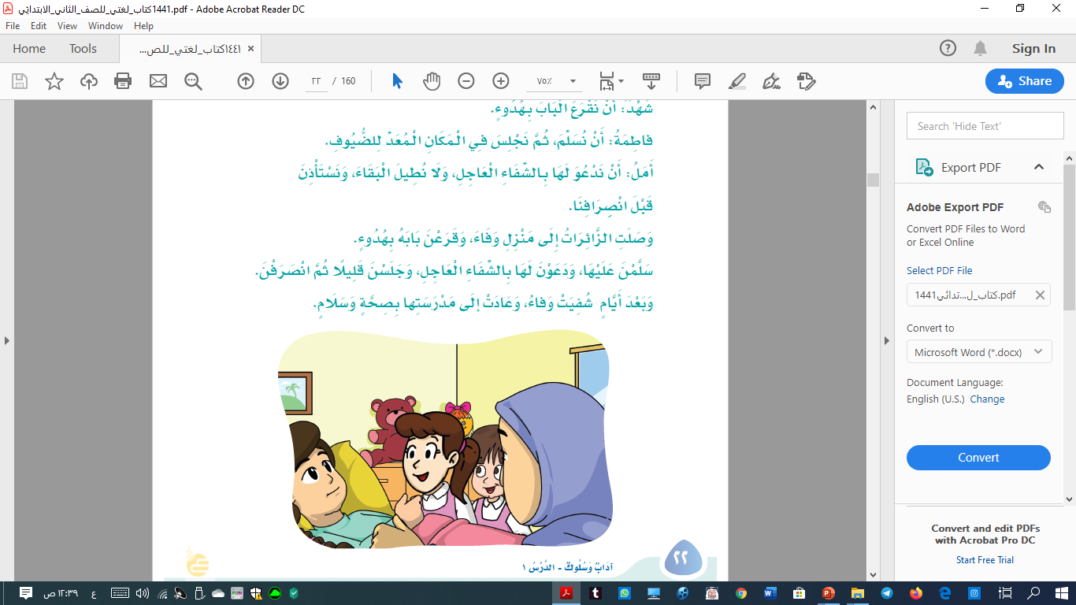
اسم المجموعة : ........................ الدرس : آداب الزيارة الإستراتيجية : تعلم تعاوني.( تفكير ناقد)
الهدف : الربط بين كلمات تحوي ظواهر الصوتية
الزمن : دقيقتين المكون :أقرأ و ألاحظ آلية التنفيذ : جماعي (4)
تلميذتي المفكرة بالتعاون مع أفراد مجموعتك أوجدي الرابط العجيب بين هذه الكلمات :
الرابط العجيب
الكلمات
.........................................................................................................................................
وَفَـاء صَـفَـاء مَـسَـاء
مَرِيـضَـةٌ جَـمِـيـلَـةٌ قَـلِـيـلَـةٌ
عَــادَتْ عَـلِـمَتْ شُـفِـيَـتْ

Slide 10

اسم المجموعة : ............................. الدرس : آداب الزيارة الإستراتيجية : تعلم تعاوني
الهدف : طرح أكبر عدد ممكن من الأسئلة
الزمن : 3 دقائق المكون : الفهم والاستيعاب ( أجيب ) آلية التنفيذ : جماعي (4)
تلميذتي المبدعة استخدمي مفاتيح المعرفة ( هل – لماذا – متى – أين – كيف – ماذا – كم )
وساهمي مع أفراد مجموعتك بطرح أكبر عدد ممكن من الأسئلة حول (آداب الزيارة ) :
.....................................................................................
آداب الزيارة
..................................................................................
.........................................................................................
..........................................................................................

Slide 11
اسم المجموعة : ............................... الدرس : آداب الزيارة الإستراتيجية : تحليل الدلالات اللفظية .
الهدف : اكتشاف معنى الكلمة
الزمن : دقيقة . المكون : الفهم والاستيعاب ( أنمي لغتي ) آلية التنفيذ : ثنائي
صغيرتي المفكرة بالتعاون مع أفراد مجموعتك ضعي علامة (✓ ) أمام المعنى الصحيح للكلمة :
 | الْـقَـرِيــب | نَـطْـرُقُ | تَـعَــافَــتْ | نُــعْــلِــم
نَـقْـرَعُ
شُـفِـيَــتْ
الْـعَـاجِـل
نُـخْـبِـر
مرادفها =
الكلمة

Slide 12
اسم المجموعة : ............................... الدرس : آداب الزيارة الإستراتيجية : فرز المفاهيم .
الهدف : اكتشاف معنى الكلمة
الزمن : دقيقة . المكون : الفهم والاستيعاب ( أنمي لغتي ) آلية التنفيذ : ثنائي
صغيرتي المفكرة بالتعاون مع أفراد مجموعتك صلي الكلمة بضدها × :
ضدها
الكلمة
فِكْرَة جَـيَّـدَة
فِكْرَة جَـمِـيـلَـة
فِكْرَة سَـيِـئَـة
فِكْرَة قَـبِـيـحَـة

Slide 13
اسم المجموعة : ............................... الدرس : الدرس : آداب الزيارة إستراتجية تعلم تعاوني ( قراءة فعالة).
الهدف : معرفة الكلمة وضدها والظواهر الصوتية
الزمن : 3 دقائق . آلية التنفيذ : جماعي
ضدها
.....................................................................................
معناها
نوعها
.............................
.............................
انصرف
.............................
.............................
جملة مفيدة
.....................................................................................

Slide 14
اسم المجموعة : ............................... الدرس : الدرس : آداب الزيارة الإستراتيجية : وضع المفاهيم .
الهدف : كتابة كلمات تنتهي بألف ممدودة
الزمن : دقيقة . آلية التنفيذ : جماعي
صغيرتي المفكرة بالتعاون مع أفراد مجموعتك ضعي الكلمة في مكانها المناسب :
( بِالـــشِّــفَــاءِ ، وَفَـاءُ ، الْـــبَـــقَــــاءَ )
1-غَـابَتْ-------------عَــنِ الْـمَـدْرَسَــةِ.
2- قَــالَـــتْ أَمَـــلُ : أَنْ نَــدْعُـــوَ لَـهَـا ------------،
وَلاَ نُــطِـــيــــلَ -----------.

Slide 15
اسم المجموعة : ............................................. الدرس : الدرس : آداب الزيارة الإستراتيجية : إستراتيجية الدقيقة الواحدة .
الهدف : أن تحل التلميذة الكلمات إلى مقاطع صوتية
الزمن : دقيقة . آلية التنفيذ : ثنائي
الكلمة | تحليلها |  |  |  | تركيبها
غَـــابَــتِ | ----------- | ----------- | ----------- |  | -------------------------
وَفَـــاء | ----------- | ----------- | ----------- |  | -------------------------
الْـمَـسَـاءِ | ----------- | ----------- | ----------- | ----------- | -------------------------
الشَّـفَـاءِ | ----------- | ----------- | ----------- |  | -------------------------
الْــبَـقَــاءَ | ----------- | ---------- | ---------- | ----------- | -------------------------
الـتَّـلْــمِـيْـذَاتِ | ----------- | ---------- | ----------- | ---------- | -------------------------

Slide 16

اسم المجموعة : ............................... الدرس : آداب الزيارة استراتيجية : البحث (ذكاء لفظي)
الهدف : كتابة أكبر عدد من الكلمات التي تنتهي بتاء مربوطة
الزمن : دقيقتين . نشاط تكويني آلية التنفيذ : جماعي (3)
الخبرة/انسجام الكلمات .
صغيرتي الرائعة: تعاوني مع أفراد مجموعتك وأذكري أكبر عدد ممكن من الكلمات التي تنتهي بتاء مربوطة...... يمكنك طلب المساعدة من المعلمات خارج الصف.
.............
................
...............
.............
...............

Slide 17
اسم المجموعة : ............................... الدرس : آداب الزيارة استراتيجية : البحث (ذكاء لفظي)
الهدف : كتابة أكبر عدد من الكلمات التي تنتهي بهاء مربوطة
الزمن : دقيقتين . نشاط تكويني آلية التنفيذ : جماعي (3)
الخبرة/انسجام الكلمات .
صغيرتي الرائعة: تعاوني مع أفراد مجموعتك وأذكري أكبر عدد ممكن من الكلمات التي تنتهي بهاء مربوطة...... يمكنك طلب المساعدة من المعلمات خارج الصف.
.............
................
...............
.............
...............

Slide 18


اسم المجموعة : .............................. الدرس : آداب الزيارة الإستراتيجية : التعلم التعاوني.
الهدف : قراءة وكتابة جمل تحوي أسلوب توكيد
الزمن : دقيقة . آلية التنفيذ : ثلاثي
---------------------------------------------------------------------------------------------------------------
تلميذتي المفكرة تعاوني مع مجموعتك واختاري الإجابة الصحيحة :
الفِكْرَةُ
الفِكْرَةَ
1- إِنَّ ..............جَــمِــيــلَـــةٌ.
زِيَارَةَ
2-إِنَّ ..............المَرِيضِ وَاجِبَةٌ.
زِيَارَةُ
وَفَـــاءُ
وَفَــاءَ
3-إِنَّ ........ مَــرِيـضَــةٌ.

Slide 19
إعداد المعلمتين :
حمدة الغامدي
نورة المرواني

